Slide 1

CNCF概况
Dan Kohn，执行董事，@dankohn1
下载本演示文稿，请登录：
https://github.com/cncf/presentations

Slide 2











































云原生计算基金会
非盈利机构，隶属Linux基金会；于2015年12月成立
已毕业项目
孵化中
编排
监控
服务代理
服务发现
分布式追踪API
远程过程调用
网络 API
安全
消息传递
服务规范
数据包管理
容器运行
日志
分布式追踪
存贮
软件更新规范
存贮
仓库
核心/价值存贮
规范
容器运行
核心/价值存贮
无服务器
容器安全
白金会员:

Slide 3
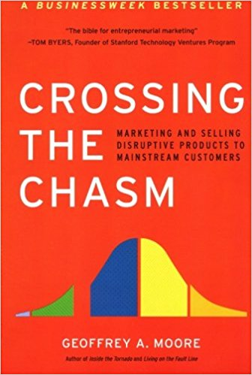




















CNCF项目成熟情况
已毕业
晚期大众
“保守派”
“鸿沟”
孵化中
创新者
“技术人员
砂箱
VM 运行工具
早期采用者
“有远见者”
早期大众
“实用主义者”
落后者
“怀疑论者”
砂箱
身份
工具
指标规范
包装规范
图像分布
无节点
脚本
身份规范
监控
边缘
网络
遥测规范
存储
监测
GitOps
Kafka 运行工具
安全
VM 运行工具
存贮
存贮

Slide 4












今天，Linux基金会远远大于Linux
安全
网络
云
汽车
区块链
网
我们正在通过计划帮助全球的隐私和安全性对整个网络进行加密。
我们围绕网络创造生态系统以提高在不断变化的软件定义数据中心的灵活性。
我们正在创造云的可移植性层，驱动事实上的标准，并制定针对所有云的编排层。
我们正在为汽车行业创造信息娱乐平台，可扩展到仪表板和远程信息处理系统。
我们正在创造一个永久的、安全的分布式账本，使得更容易地创造具有成本效益的、分散的业务网络。
我们正在为下一代联网、移动、无服务器和物联网应用提供应用开发框架。
我们经常添加项目；关于最新的项目清单可以浏览tlfprojects.org

Slide 5










从虚拟化到云原生
云原生计算使用开源软件栈：
根据微服务将应用进行细分,
将每一部份打包放入对应的容器
动态统筹管理容器，实现资源利用最大化
非虚拟化
硬件
开源
IaaS
开源
PaaS
云原生
虚拟化
IaaS
PaaS
容器
2000
2001
2006
2009
2010
2011
2013
2015

Slide 6
为什么您应该在CNCF托管您的项目
完全中立的平台，能够增加贡献率
CNCF技术监督委员会给予的背书
参与最终用户和服务供应商社区
专职的媒体和分析师关系团队
每年有大笔的资金投入到项目文件资料、案例研究及其他支持服务
公正的平台，维护项目投入者利益，确保项目的独立性
全职的员工热情的帮助
世界级活动团队，跟踪在世界各地的KubeCon + CloudNativeCon，并为您的项目定制活动
全球 meetup小组安排各种
为CI 和规模测试提供云资源

Slide 7
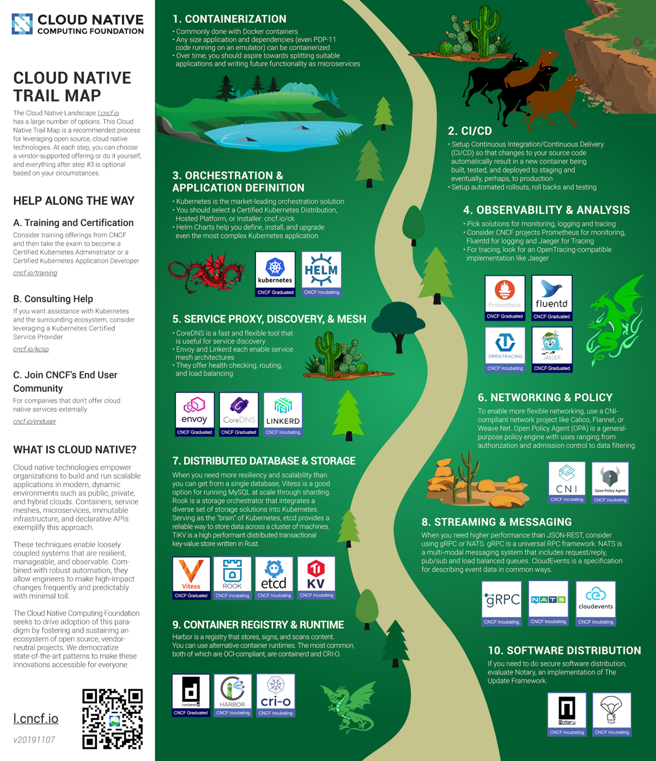
云原生步道地图
步道地图: l.cncf.io

Slide 8
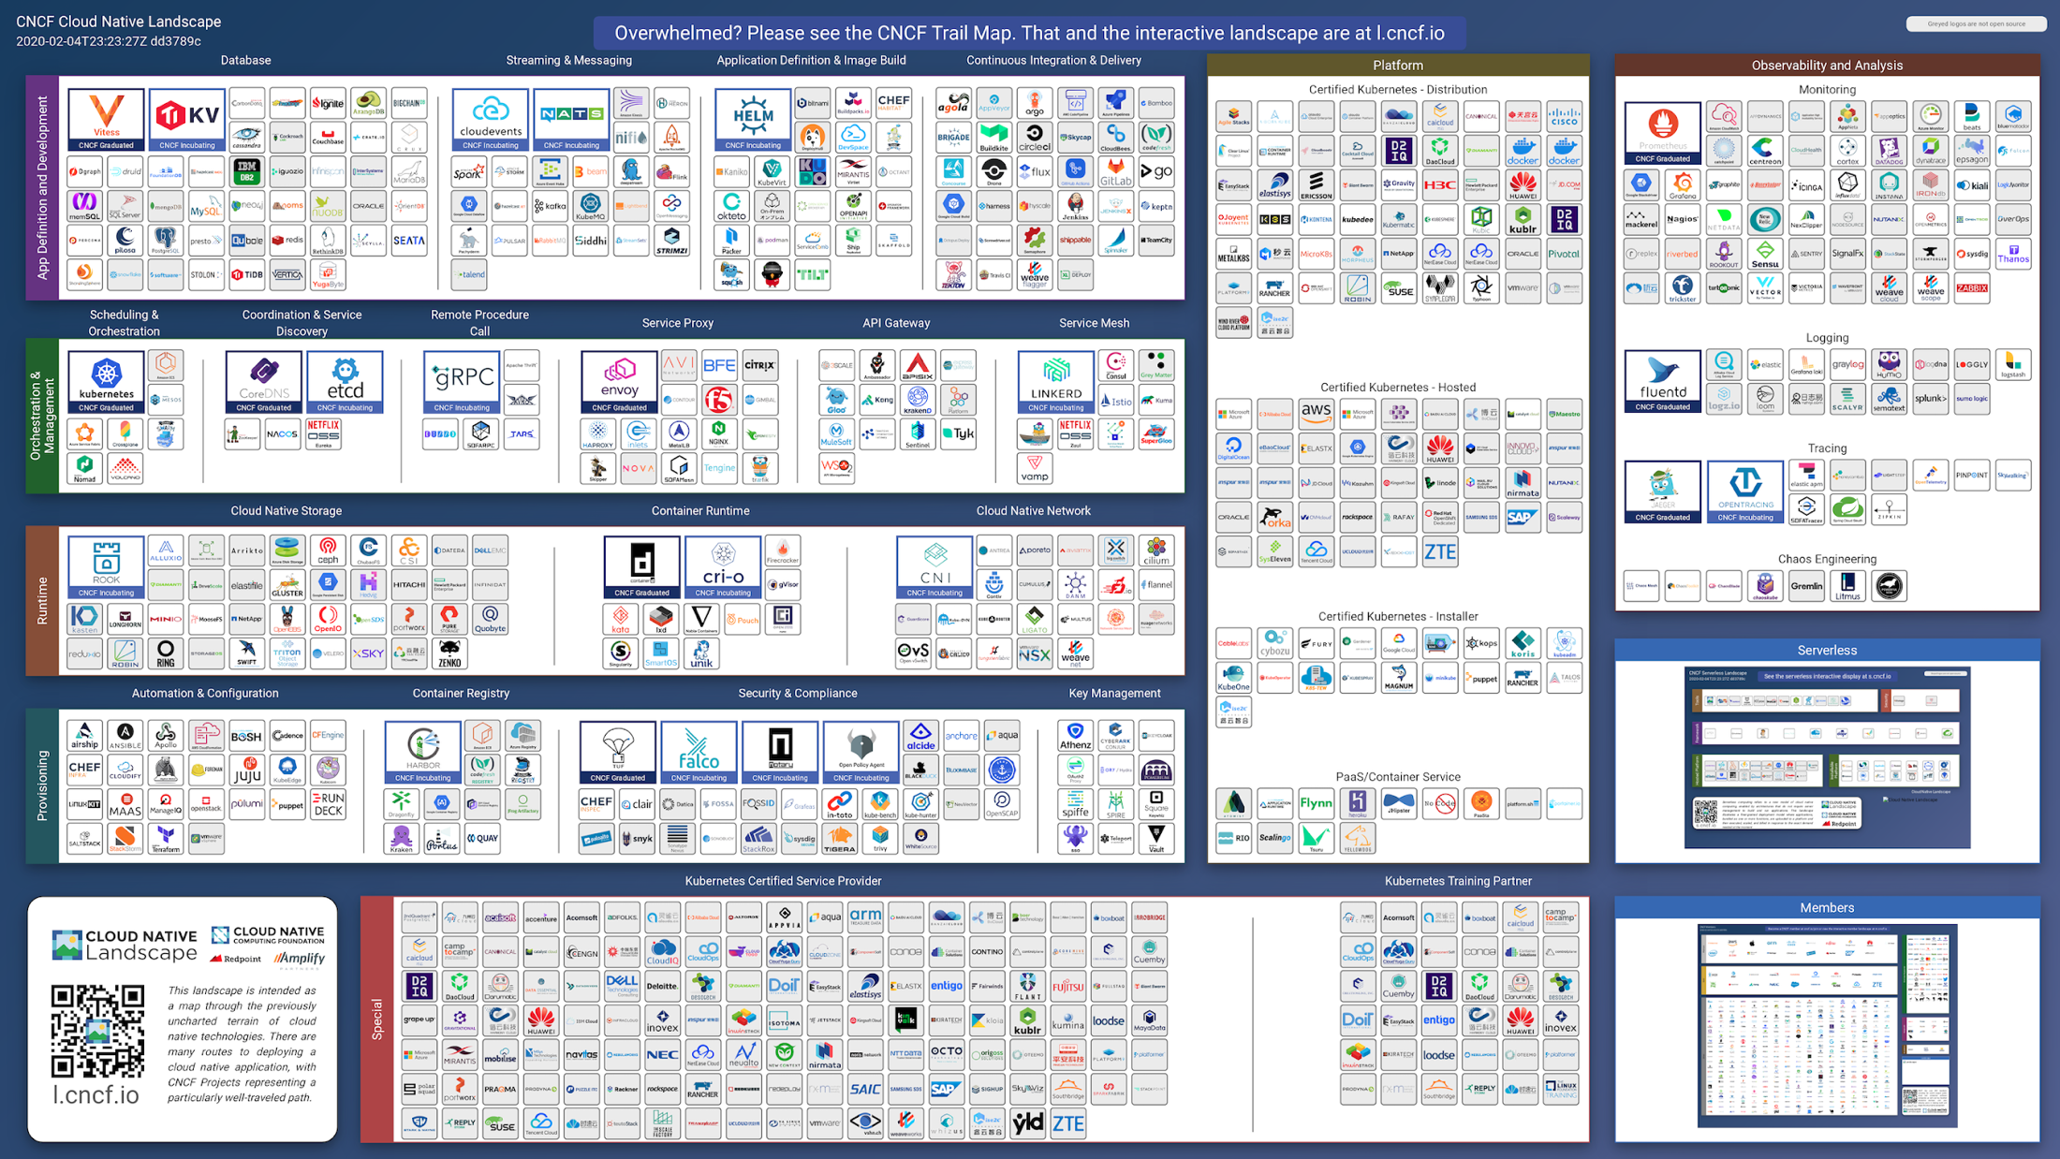

Slide 9
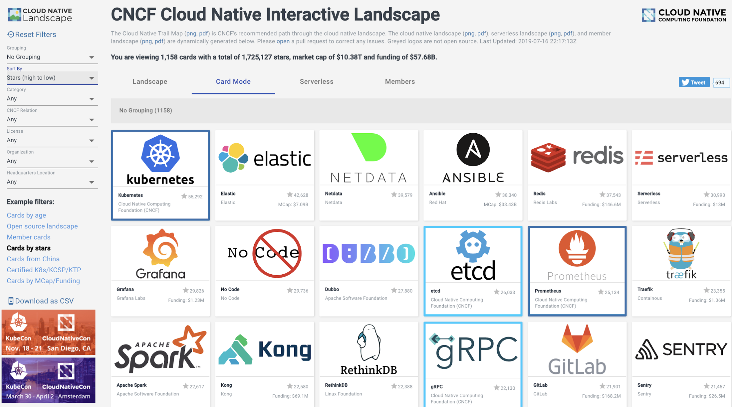
请点击以下链接https://l.cncf.io

Slide 10
















































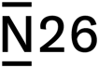























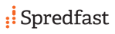

























最终用户社区有130多家公司
Plus 14 non-public members

Slide 11
CNCF 架构
Marketing Committee
Governing Board
管委会
Technical Oversight Committee
技术监督委员会
End User Community
最终用户社区
市场推广
委员会
特别兴趣小组
最终用户特别兴趣小组和 用户小组
主要由供应商组成
为基金会提供资金
负责市场和战略方向
由11位最高的技术设计师组成
管理新项目
做为项目资源入口
这些技术的真正最终用户
反馈需求信息以及好的和坏的经验

Slide 12
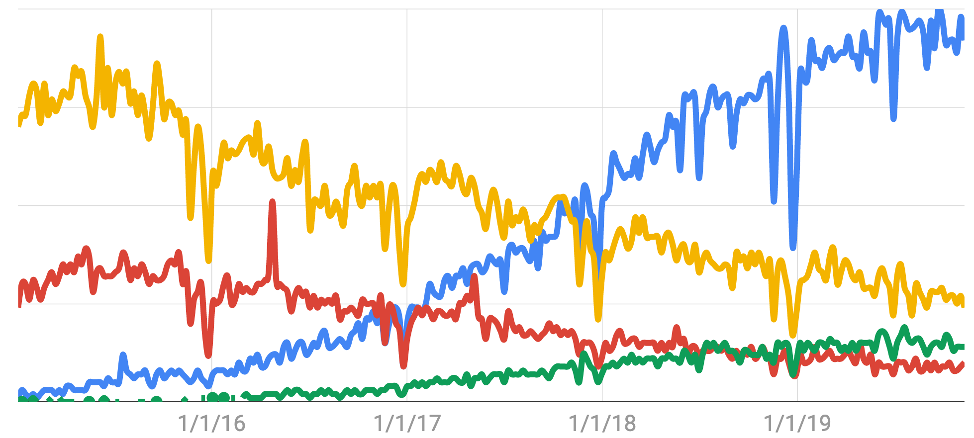
Kubernetes 在搜索趋势的情况
Kubernetes OpenStack Hadoop Serverless

Slide 13
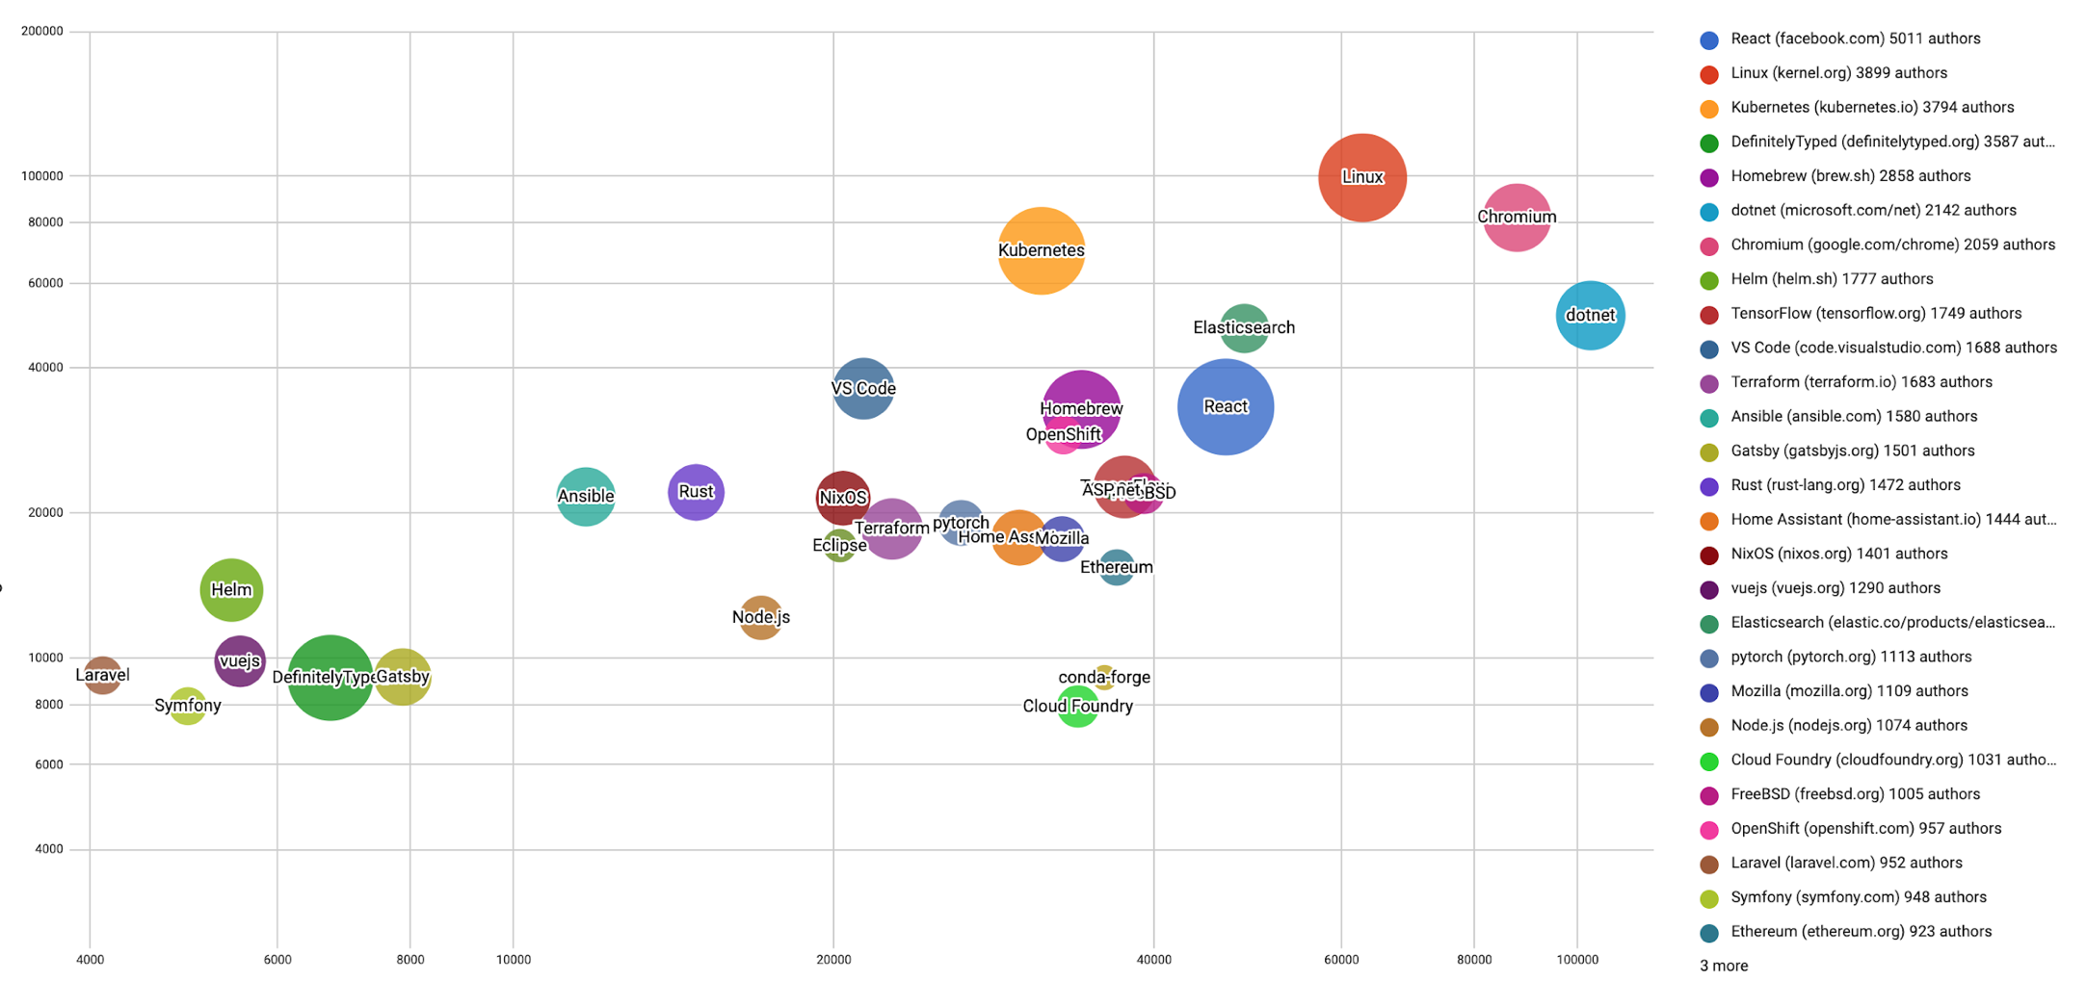
30 个发展速度最快的开源项目
2018-07 to 2019-06
Logarithmic Issues & PRs
https://www.cncf.io/blog/2017/06/05/30-highest-velocity-open-source-projects
Commits

Slide 14
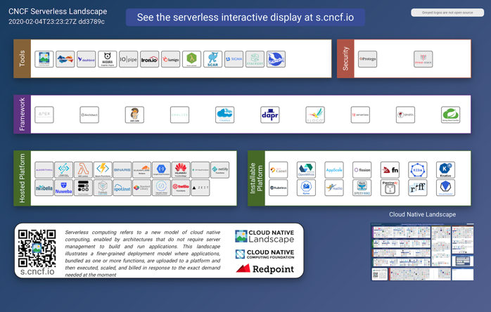

无服务器在CNCF的情况
分解无服务器
无服务器工作组发表了具影响力的白皮书
开发者喜欢闭环无服务器平台的属性（这已经在容器中运行）：
无限的可扩展性
微计费
简单的应用程序更新
事件驱动的架构
零服务器操作
几个项目正在分解这些属性成为在Kubernetes上的特性
无服务器景观和CloudEvents
无服务器景观s.cncf.io跟踪这范畴的所有项目和产品
CloudEvents，CNCF的新项目，是一个事件数据的同用模型，方便跨供应商事件传递

Slide 15
CNCF 云原生定义 v1.0
云原生技术有利于各组织在公有云、私有云和混合云等新型动态环境中，构建和运行可弹性扩展的应用。云原生的代表技术包括容器、服务网格、微服务、不可变基础设施和声明式API。
这些技术能够构建容错性好、易于管理和便于观察的松耦合系统。结合可靠的自动化手段，云原生技术使工程师能够轻松地对系统作出频繁和可预测的重大变更。
云原生计算基金会（CNCF）致力于培育和维护一个厂商中立的开源生态系统，来推广云原生技术。我们通过将最前沿的模式民主化，让这些创新为大众所用。

Slide 16
为什么各类型机构正在采用云原生技术
更加的资源效率使你可以用更少的服务器运行同样数量的服务
云原生基础设施提高了开发速度-提高了您的服务速度-同时降低了风险
云原生允许多种云 (包括公有云之间的转换或在多个云上运行) 以及混合云 (在您的数据中心和公有云上切换任务)

Slide 17


































500+ 会员且数量不断增长
白金会员
黄金会员
学术机构/非盈利性会员

Slide 18































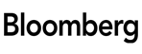
































































































500+ 会员且数量不断增长（白银会员，1）

Slide 19











































































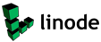


































500+ 会员，且数量不断增长（白银会员，2）

Slide 20












































































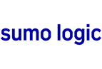
















































500+ 会员，且数量不断增长（白银会员，3）

Slide 21



































中国区会员
白金会员
黃金会员
银牌会员
Academic/Nonprofit

Slide 22

Kubernetes一致性认证
CNCF推出了关于Kubernetes的软件一致性认证
实现进行一致性测试并上传测试结果
完成一致性认证可以使用新标志和更加灵活地使用Kubernetes商标
cncf.io/ck

Slide 23




















































































97 家已认证的Kubernetes合作伙伴

Slide 24
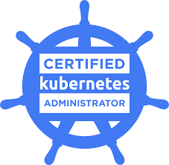



培训与认证
个人培训
认证
已经有超过103,000 人在edX平台上注册了免费的Kubernetes 入门课程
超过16,000 人已经注册了价值$299的 Kubernetes 基础课程
超过 18,000人已经报名了Kubernetes 认证管理员 (CKA) 的在线考试
超过7,500 人已经报名了Kubernetes 认证应用开发者 (CKAD)的在线考试

Slide 25

Kubernetes认证服务供应商
一批经过严格审查的Kubernetes服务供应商，具备丰富的服务经验，通过支持、咨询、专业服务或培训等帮助其它企业成功采用Kubernetes。
利益
置顶网站页面https://kubernetes.io/partners/
每月与原生云项目领导者们、专家监督委员会，和理事会代表们的专属例会
从kubernetes.io获取寻求技术支持的用户名单
要求
三个或以上的认证工程师
业务模式可以支持企业用户
是CNCF会员
https://www.cncf.io/certification/kcsp/

Slide 26














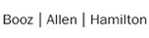














































































132 家KCSP合作伙伴

Slide 27






CNF Testbed
VNFs
CNFs
来自CNCF 的开源计划
性能对比:
运行在OpenStack上的虚拟网络功能 (VNFs), 以及
运行在Kubernetes 上的云原生网络功能 (CNFs)
完全相同的网络代码打包为:
容器, 或者
虚拟机 (VMs)
运行在裸机托管公司Packet上的相同按需硬件之上
更多信息，参见 演示文稿
#include
#include
完全相同的网络代码
VM
虚拟机
容器
OPENSTACK
KUBERNETES
裸机服务器
裸机服务器
完全相同的硬件

Slide 28
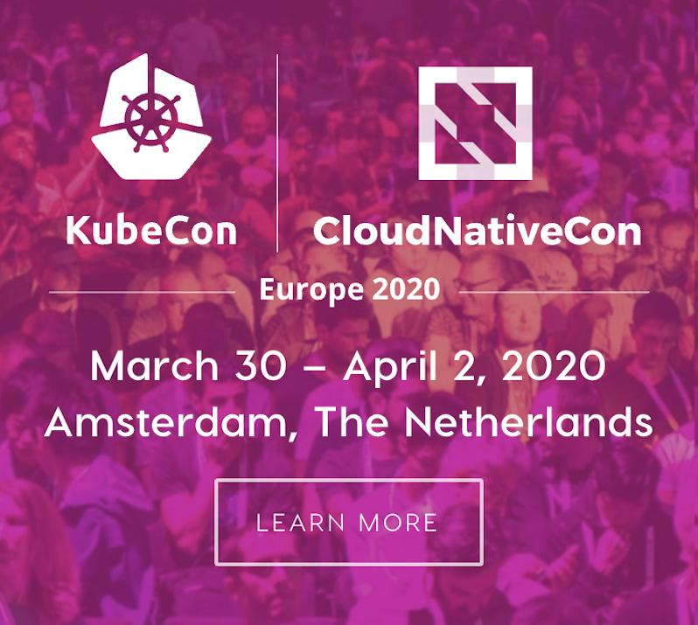
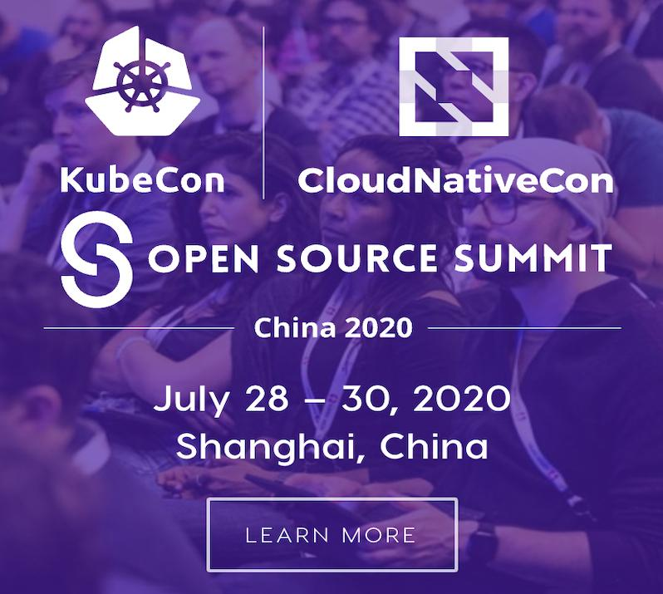
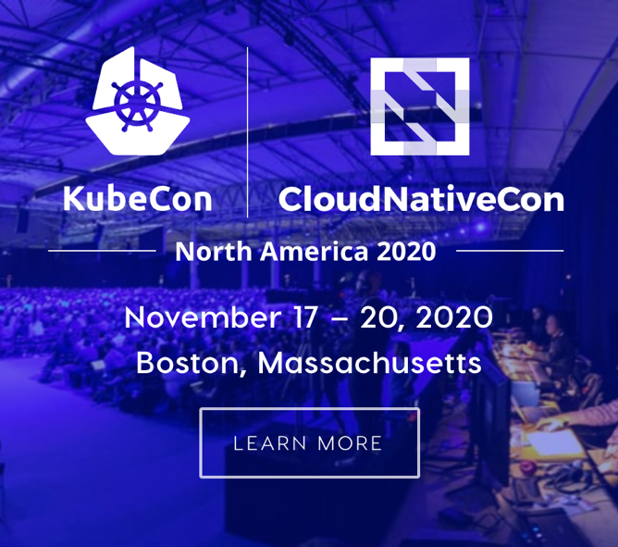
KubeCon + CloudNativeCon
kubecon.io

Slide 29



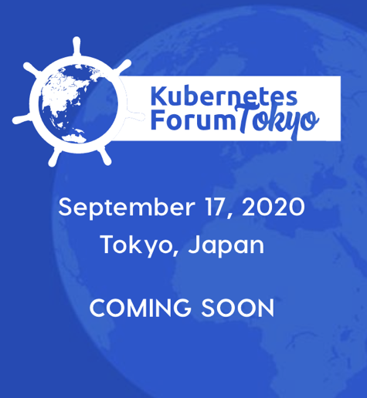

Sponsorships available!
Register!
Register!

Slide 30
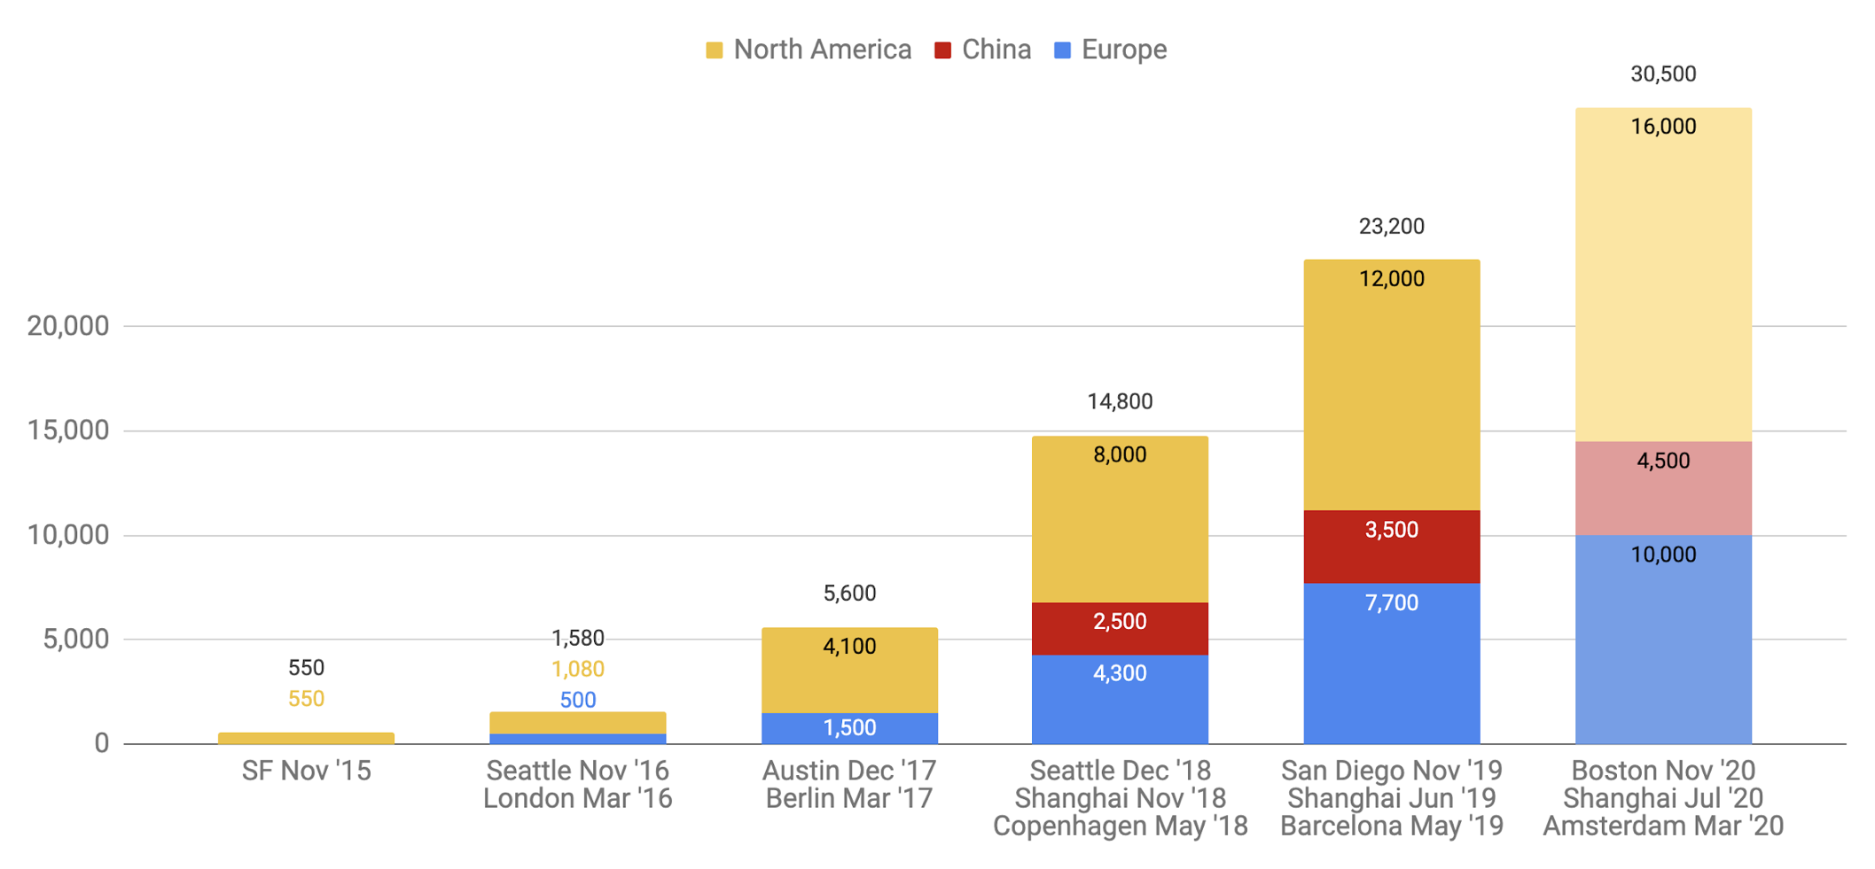
KubeCon + CloudNativeCon参会人数

Slide 31

CNCF 中国公众号
加入CNCF

Slide 32



会员价值所在
加入CNCF的会员主要是希望在云原生生态系统的支持和发展中扮演积极的角色。
CNCF 会员能够享受以下益处:
1
2
3
树立思想领导地位
扩大市场活动映像，提高品牌知名度
提高社区参与度

Slide 33





扩大市场推广活动，提高品牌知名度
通过CNCF市场推广活动，扩大您在社区的触角和知名度. 会员可以参与以下活动:
CNCF 市场委员会
加入市场委员会，在这里与云原生领域的同行们欢聚一堂
CNCF Webinars
一个成本经济的平台，可以向社区新老会员展现您公司在最佳运行方式、趋势、即新技术方面的思维领导力。
CNCF 博客
一个可以展现您思维领导力和行业评论的平台，还可以分享CNCF项目的技术攻略等内容。
Kubernetes Blogs + KubeWeekly
这两项内容全部是为社区驱动做的努力。CNCF的会员收到相关内容的指导和建议，可以在社区内最大程度分享您有关Kubernetes 的故事。
KubeCon + CloudNativeCon
CNCF 为Kubernetes和其它云原生技术举办的最大规模的会议，之前两届会议每次的参会人数都超过4000人。

Slide 34




社区参与度
CNCF 由一系列开源项目组成。会员们可以通过各种活动参与到我们项目的生态建设，分享各自的故事。作为会员您可以参与的活动主要有
演讲的机会
CNCF 每年在全球举办一系列小型的活动，同时也被各类其它活动邀请去发表讲话。对于此类活动，我们经常邀请会员给与支持或者代表CNCF去参加这些活动。
Linux Foundation 会员
The Linux Foundation (LF) 是建立可持续开源生态体系的组织。一旦会员加入CNCF，同时也加入了LF，从而整个会员组织加入了由全球1000多家顶级技术公司代表参与整个开源大社区。
用户案例研究
用户故事能够提为达到商业目标和挑战而进行的技术对话。该活动的特点是以真实世界的使用情况作为案例以及这些云原生项目对用户商业活动产生的影响。
大使项目
成为云原生的倡导者，并且拥有在云原生领域 认可的专业技术。大使被赋予权利在社区范围内推广CNCF的项目和技术。
Kubernetes.io 合作伙伴列表
kubernetes.io 伙伴页面包括Kubernetes一致性认证，KCSP 以及KTP的单独列表。有一位会员报告说该企业18%的收入来源于 kubernetes.io 或者 cncf.io.

Slide 35







思想领导
CNCF会员能够进行互通，有助于构建云原生市场。 会员可以参与的活动有：
Training and Certification
CNCF与 Linux Foundation一同管理我们项目的培训和考试。我们主导的考试有： Kubernetes 认证管理员 (CKA) 以及 Kubernetes认证应用开发员 (CKAD).
TOC 贡献者
CNCF的技术监督委员会 (TOC) 为云原生社区的技术领袖
互动景观展示
CNCF的互动景观图展示了全部的云原生产品和项目
选举进入管委会，监督CNCF的愿景，与技术监督委员会一同工作，技术监督委员会在全球最大的
Certified Kubernetes一致性认证
Kubernetes一致性认证项目确保会员使用的Kubernetes版本支持所需的 APIs.
Kubernetes 认证服务商 (KCSP)
KCSP 项目是对那些已经通过认证并且经过严格评审的服务商给与标注。这些服务商都具有丰富的经验能够帮助企业成功Kubernetes.
Kubernetes 培训伙伴 (KTP)
The KTP 项目是授予合格的培训提供商，这些提供商在云原生培训方面有丰富的经验。

Slide 36
CNCF 和 LF 共同会员年会费
白金会员
$370,000*
黄金会员
$120,000
白银会员或用户会员
雇员人数5,000 以上: $50,000
雇员人数3,000 - 4,999: $45,000
雇员人数1,000 - 2,999: $35,000
雇员人数500 - 999: $25,000
雇员人数100 - 499: $15,000
雇员人数50 – 99: $10,000
雇员人数低于50 : $7,000
学术机构或非盈利组织
$500 非盈利组织或者$1,000 学术机构
*Three year minimum commitment

Slide 37

白银会员
白银级别会员是表明其对支持CNCF及其生态系统的发展。我们鼓励新进成立的机构从白银级别开始加入我们社区来，与CNCF建立伙伴关系。
白银会员权益：
参加所有市场推广活动，社区活动，思想领导力表现机会。
参加选举任命一（1）位代表进入CNCF管委会。 每十（10）名白银会员可以选举一位进入管委会，管委会最多不超过三（3）位白银代表。
享有KubeCon + CloudNativeCon 赞助折扣。
在CNCF网站和市场推广材料上展现白银会员logo，彰显白银会员对基金会的支持。
获得Linux基金会的邀请参加开源领袖峰会。
在CNCF每季度的新进白银会员公告中介绍新加入的白银会员机构。

Slide 38

黄金会员
黄金级会员是对CNCF及其使命给予全面支持的机构。黄金级会员机构坚定地致力于开源技术的开发利用，帮助CNCF成长，代表他们的用户的发出声音，并回馈整个社区。
黄金会员权益:
享有全部白银级会员权益的基础上，外加;
参加选举，每五（5）名黄金会员可以选举一（1）位代表进入CNCF管委会 ，管委会最多不超过三（3）位黄金代表。
通过与CNCF执行董事、首席营运官和工作人员更多的互动交流，更深入地了解CNCF战略和项目路线图。
增加获得Linux基金会开源领袖峰会的邀请机会。
与CNCF公关团队合作，创建个性化的新闻稿作为会员加入公告。

Slide 39

白金会员
白金级会员是最高级别的会员，同时也是不遗余力位基金会托管的开源项目做贡献的机构。白金会员设有有专门的内部资源，与CNCF + LF团队成员协同工作，致力于基金会项目的发展和采用。这些公司希望推动云原生计算无处不在，并发挥最积极的作用。白金会员公司在会员中扮演最积极的角色，推动云原生计算无处不在。
白金会员权益:
享受黄金和白银级别的所有权益的基础上，外加；
委任一（1）位代表进入CNCF管委会。
委任一（1）代表在理事会任何小组委员会或活动作为投票成员。
享受会员显示中最显着的位置，包括在网站上和在营销材料。
增加获得邀请参加Linux基金会的开源领袖峰会。
与CNCF公关团队一同创建个性化的新闻发布稿作为会员公告。
持续获得CNCF执行董事、首席营运官及有关工作人员亲自交流和指导。

Slide 40

学术类或非盈利性会员
学术类和非盈利性会员仅限于学术机构及非盈利机构申请。
学术类/非营利性会员的权益:
参加所有市场推广活动，社区活动，以及思想领导力的表现机会。
获得KubeCon + CloudNativeCon 赞助折扣。
在CNCF官网及市场推广材料中将您的组织作为会员展示组织logo。
在CNCF每季白银新进会员公告中介绍您的机构。

Slide 41

最终用户社区
CNCF为最终用户提供多种机会来参与社区贡献，并为自己发声。那些进限于在自己公司内部使用云原生计算技术，但不对外出售任何云原生服务公司有资格参加最终用户社区。在这里，你有机会与同行合作确立最佳操作方式，直接接触项目维护者，并且向CNCF提供反馈意见。
加入CNCF最终用户社区的权益包括:
每月有专门的最终用户电话会议、邮件列表以及Slack通道。每个月，我们为最终用户会员安排一次机会，聆听云原生社区社区领袖，包括项目的维护人员、管委会和技术监督委员会成员、未来的项目负责人的讲话及他们相互的讨论。
投票选举一名最终用户社区代表进入技术监督委员会（TOC）。
提供机会促进最终用户会员与CNCF社区交流，包括在网站上显示用户会员的标志，在新闻报导和分析简报中提及用户会员的名称等。（这是可选的；对希望不公开他们参与的最终用户社区成员，我们支持和配合）。
5张门票参加云原生社区的盛会KubeCon + CloudNativeCon欧洲、中国或北美（公司少于300名员工的提供2张门票）。

Slide 42





加入用户社区的途径
用户有两种途径参加最终用户社区和 CNCF.
用户会员(适用于白银、黄金、白金级别)
最终用户支持者
会员权益和会费匹配会员级别，也包括参与最终用户社区的机会。
这包括CNCF会员的权益， 如参与市场推广委员会，管委会席位和KubeCon + CloudNativeCon赞助折扣。
参与最终用户社区，但没有CNCF会员的权益。（支持者不会自动成为CNCF 或LF成员）。支持者可以参与：
最终用户案例研究活动
大使计划
最终用户社区电话会议和CNCF最终用户Slack频道 + 邮件列表
参加并获得KubeCon + CloudNativeCon门票
300名或以上员工，每年$ 4,500（包括5张门票参加KubeCon + CloudNativeCon欧洲、中国或北美）
299名或以下员工，每年$ 1,800（包括2张门票参加KubeCon + CloudNativeCon欧洲、中国或北美）

Slide 43
加入CNCF非常容易!
现在加入: https://cncf.io/join 或者
一般问询: info@cncf.io
PR: pr@cncf.io
会议赞助: sponsor@cncf.io
加入会员: memberships@cncf.io

Slide 44
附录

Slide 45
云简史

Slide 46

非虚拟化服务器：Sun（2000）
启动新的应用程序？购买 新的服务器；或者一个架子的新服务器！
你的应用的基石是物理服务器
非虚拟化
硬件
2000

Slide 47

虚拟化：VMWare（2001）
2001在服务器市场发布
普及虚拟机（VMs）
在一台物理机器上运行多个虚拟机，意味着你可以买少一些服务器！
架构的基石变为虚拟机
非虚拟化
硬件
虚拟化
2000
2001

Slide 48
IaaS：AWS（2006）
亚马逊网络服务（AWS）在2006年推出弹性计算云（EC2）创建基础设施即服务的市场
按小时租用服务器
把资本支出转换成运营支出
架构的基石也是虚拟机，叫亚马逊机器映像（AMI）
非虚拟化
硬件
虚拟化
IaaS
2000
2001
2006

Slide 49

PaaS：Heroku（2009）
Heroku普及了平台即服务（PaaS） 并在2009年推出
基石是buildpack，启用容器化的12因素应用
建设容器的过程是不透明的，但是：
部署应用程序的新版本就是：git push heroku
非虚拟化
硬件
虚拟化
IaaS
PaaS
2000
2001
2006
2009

Slide 50

开源的IaaS：OpenStack的（2010）
OpenStack把一群非常杰出多元的供应商集合一起，创造了开源的“基础设施即服务”（IaaS）
与AWS和VMWare竞争
基石仍然是虚拟机
非虚拟化
硬件
开源
IaaS
虚拟化
IaaS
PaaS
2000
2001
2006
2009
2010

Slide 51

开源的PaaS：Cloud Foundry的（2011）
Pivotal建立了Heroku PaaS的开源替代方案，并在2014年底启动Cloud Foundry基金会
建立模块是Garden容器，能够承载Heroku buildpacks、Docker容器，甚至非Linux操作系统
非虚拟化
硬件
开源
IaaS
开源
PaaS
虚拟化
IaaS
PaaS
2000
2001
2006
2009
2010
2011

Slide 52
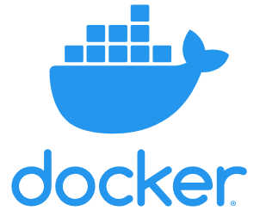
容器：Docker（2013年）
Docker将LXC、Union File System和cgroups结合起来，创建了世界各地数百万开发人员采用的容器化标准
有史以来最快被采用的开发者技术
实现隔离、重用和不变性
非虚拟化
硬件
开源
IaaS
开源
PaaS
虚拟化
IaaS
PaaS
容器
2000
2001
2006
2009
2010
2011
2013
Notes:
现在，在Open Container Initiative（OCI）标准化

Slide 53
云原生：CNCF（2015年）
云原生计算使用开源软件栈：
细分应用程序为微服务，
包装每个部分进自己的容器
和动态地编排这些容器以优化资源利用
非虚拟化
硬件
开源
IaaS
开源
PaaS
云原生
虚拟化
IaaS
PaaS
容器
2000
2001
2006
2009
2010
2011
2013
2015

Slide 54
我们学到了什么？
核心组成部分：
服务器➡虚拟机➡Buildpacks➡容器
隔离单元
从更重到更轻、在启动时间和大小
不变性
从宠物到牛
供应商
从闭源单一供应商到开源跨供应商

Slide 55
PaaS的情况又怎样？
OpenShift、华为CCE、Deis和Apprenda是建立在云原生平台上面的PaaS例子
许多新的应用程序开始时基于12因子的应用程序在PaaS上部署
随着时间的推移，它们有些超越PaaS
而有些根本不适合PaaS的模型
云原生上的PaaS支持这两个情况

Slide 56
云原生的价值

Slide 57

避免厂商锁定
开源软件堆栈支持在所有公共、私有云或混合云部署

Slide 58

启用无限可扩展性
从几个在你的笔记本的节点到几十 成千上万的自愈多租户节点
Notes:
例如，谷歌每周启动20亿容器
每周20亿容器是每秒3300，该统计是2014年的。

Slide 59

提高灵活性和可维护性
通过拆分应用程序为微服务 和明确的依赖描述

Slide 60

实现容错性
对单个容器、机器，甚至是数据中心的故障和
对不同层次的需求

Slide 61
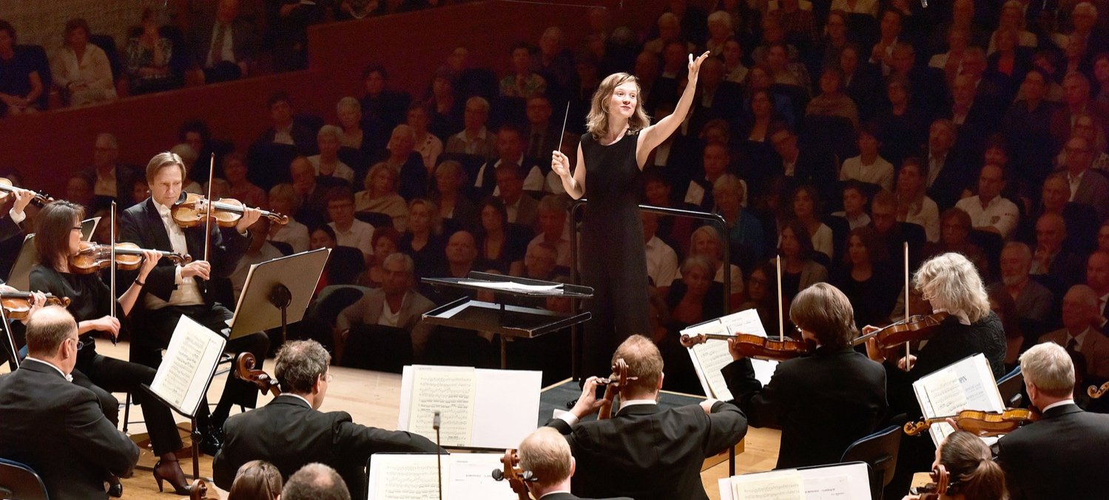
提高工作效率和资源利用
通过中心编排过程动态管理和调度微服务
Notes:
这减少维护和运营相关的成本

Slide 62

CNCF 中国公众号
请与Dan Kohn跟进
dan@linuxfoundation.org，@dankohn1在Twitter
下载本演示文稿：
https://github.com/cncf/presentations

